Slide 1
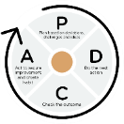

Ledar-A3
för min (vår) ledarskapsutveckling
MITT MÅL
3
6
MITT NÄSTA STEG
Vilken typ av ledare vill jag vara?
Vad behöver jag stärka?
(t.ex. inom ett halvår)?
1
MITT SYFTE
Idéer att eventuellt pröva:
Ett nytt ledarbidrag att pröva härnäst:
Reflektera. Vad har jag lärt?
En ny vana att skapa:
Varför vill jag bli en bättre ledare?
2
MITT UTGÅNGSLÄGE
Mina styrkor och svagheter som ledare?
HINDER
MOTÅTGÄRDER
4
5
Savén/Braveship
www.ledarstegen.se

Slide 2
Leader-A3
For my/our leadership development
My goal
3
6
My next step
To strengthen in my leadership within x months:
1
My aim
Ideas to try:
Trying now:
Reflections? Learnings?
To create a habit:
Why do I want to improve?
2
My starting point
My strength and weaknesses as a leader:
4
Obstacles
5
Counter meassures
Savén/Braveship
www.ledarstegen.se

Slide 3
Ledar-A3
för min (vår) ledarskapsutveckling
MITT MÅL
3
6
MITT NÄSTA STEG
Vad vill jag förbättra i mitt ledarskap de kommande x (6?) månaderna?
1
MITT SYFTE
Idéer att eventuellt pröva:
1-2 saker jag ska pröva i närtid:
Vad jag lärt och ska göra till vana:
Varför vill jag bli en bättre ledare?
2
MITT UTGÅNGSLÄGE
Mina styrkor och svagheter som ledare?
HINDER
MOTÅTGÄRDER
4
5
Savén/Braveship
www.ledarstegen.se

Slide 4
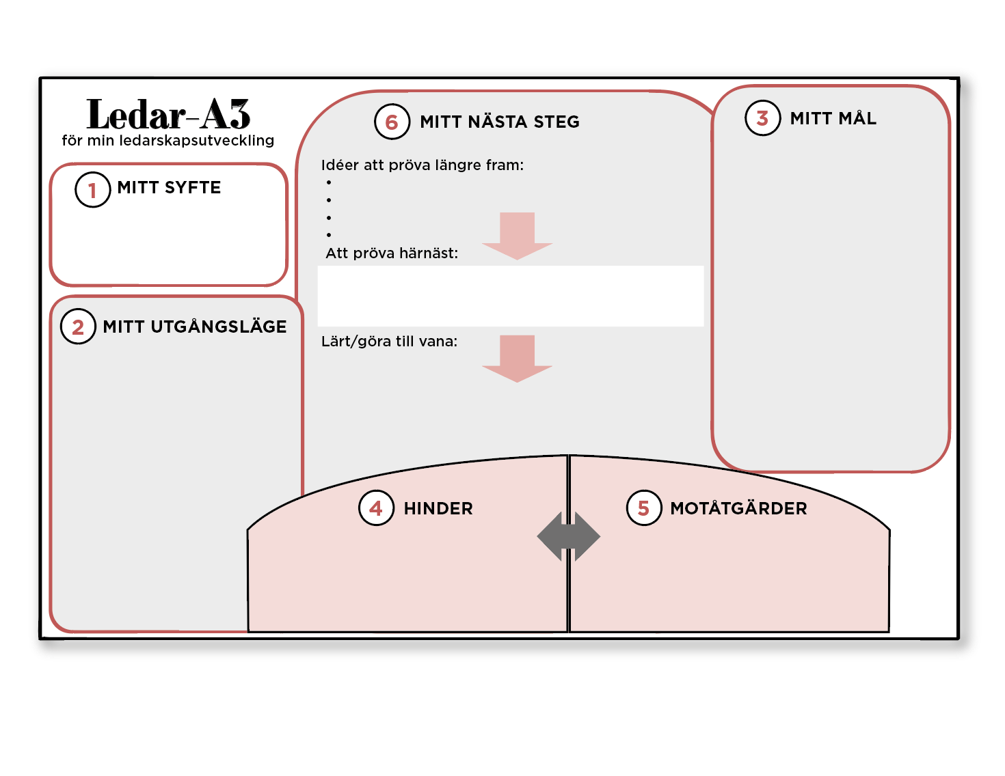
Ledar-A3:an (självledarskap, inför träff 6)
Grupprum
Förståeligt?
Börja med att fylla i (1) MITT SYFTE med några meningar om varför du vill bli en bättre ledare. Fyll sedan i det du anser mest relevant i nuläge som ledare under (2) MITT UTGÅNGSLÄGE, förslagsvis formulerat som möjligheter baserade på medarbetarenkäter, observationer och en tidsdagbok. Under (3) MITT MÅL beskriver du så konkret som möjligt det måltillstånd du vill uppnå som ledare på några månaders sikt. Beskriv till exempel en förmåga eller ett beteende du ska ha övat upp eller en vana som du ska ha skapat. Under (4) HINDER och (5) MOTÅTGÄRDER noterar du vilka omvärldsfaktorer som kan hindra dig att nå målet, respektive vad du kan göra för att ta bort eller reducera dessa hinder. Fält (6), MITT NÄSTA STEG, blir sedan ditt arbetsredskap de följande veckorna. Här noterar du högst upp idéer som du kanske vill pröva för att utveckla ditt ledarskap. I mitten, i det vita fältet, skriver du vad du tänker pröva härnäst. När du sedan utvärderar det du har prövat kan du notera det allra viktigaste i lärandet under ”Lärt/göra till vana”.
Notes:
Låt det du skriver under ”Att pröva härnäst” gå in som konkreta
uppgifter i din priolista. Använd veckoreflektionstiden till att utvärdera
det du har prövat och för att fylla i lärandet på A3:an. De nya idéerna
du noterar löpande kan vara stora eller små, men bryt ner dem till
hanterbara delar innan du flyttar in dem under ”Att pröva härnäst”.
När du funnit något som du vill göra till en ny vana (exempelvis
att hälsa på alla varje morgon) kan du behöva påminna dig själv med
exempelvis lappar eller enkla verktyg.

Slide 5
Ledar-A3:an (inför träff 6)
Savén, www.ledarstegen.se
Notes:
Låt det du skriver under ”Att pröva härnäst” gå in som konkreta
uppgifter i din priolista. Använd veckoreflektionstiden till att utvärdera
det du har prövat och för att fylla i lärandet på A3:an. De nya idéerna
du noterar löpande kan vara stora eller små, men bryt ner dem till
hanterbara delar innan du flyttar in dem under ”Att pröva härnäst”.
När du funnit något som du vill göra till en ny vana (exempelvis
att hälsa på alla varje morgon) kan du behöva påminna dig själv med
exempelvis lappar eller enkla verktyg.

Slide 6
